Slide 1
История России
Лекция 8
Смутное время

Slide 2
Факторы, воздействующие на европейскую историю в XVI веке:
Резкое изменение погодных условий – начало «малого ледникового периода».
Отсутствие возможностей для экстенсивного развития с/х.
Рост населения городов.
Начало перехода от натурального хозяйства к рыночному.
Освоение мирового океана и резкое увеличение объемов морской торговли.
Начало освоения европейцами «заморских территорий».
Распространение идеологии «гуманизма» и эстетики «Возрождения» на Северную и Западную Европу.

Slide 3
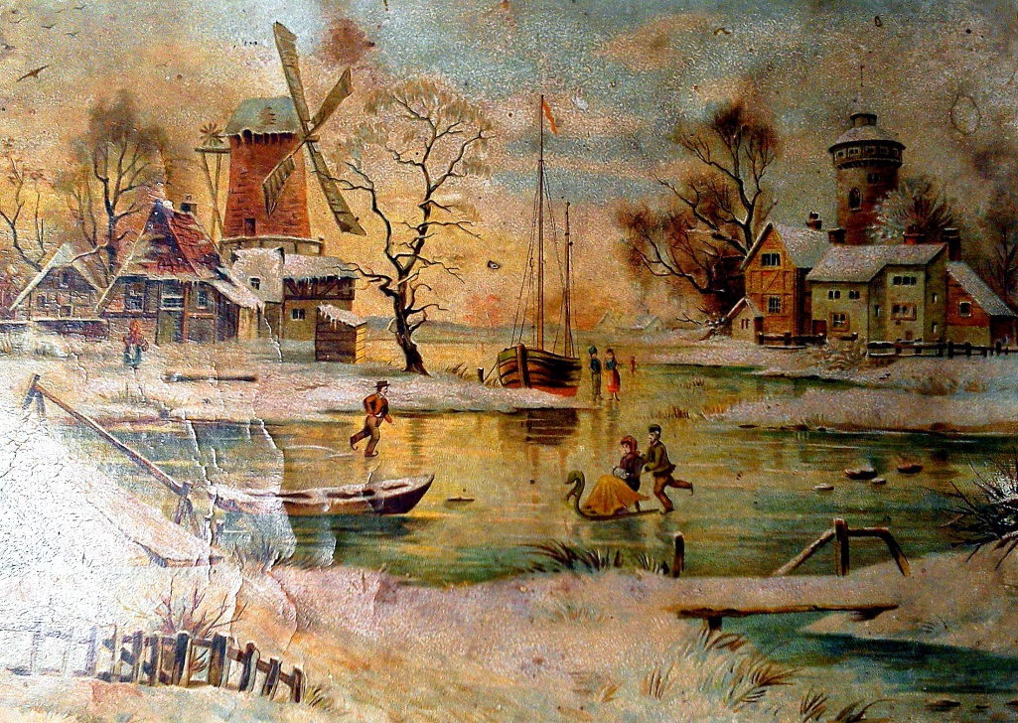
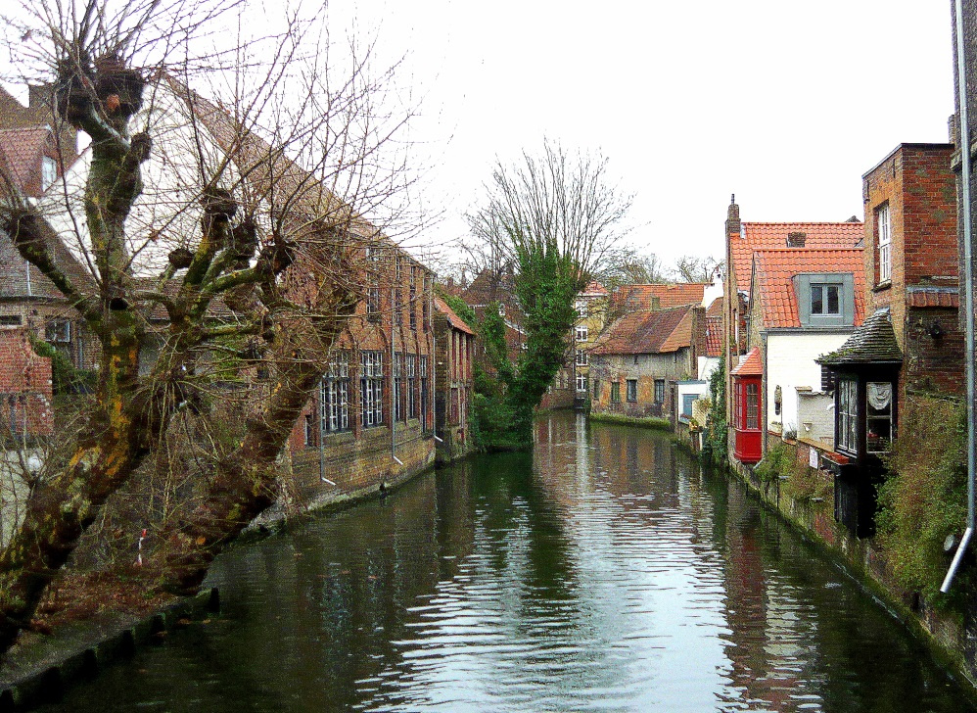
Малый ледниковый период
XVI – XVII века:
Голландия XVII век
Нач. XXI века :

Slide 4
Следствия совокупного действия факторов:
«Ментальный сдвиг» в странах Центральной и Северной Европы («Реформация») и смена рациональности в поведении:
от стратегии «ожидания» к стратегии «действия»;
от коллективности к индивидуализму.
Начало формирования сознания «хозяйственного человека».
Первые признаки начала «научной революции» (Коперник, Джордано Бруно).
Общий тренд – завершение «большого средневековья».

Slide 5
Факторы, действующие в России в XVI веке
Резкое изменение погодных условий – начало «малого ледникового периода».
Освоение Поволжья и Черноземья «засечной черты» после ликвидации Казанского и Астраханского ханства, ликвидации Ногайской орды и прекращения активности Крымской орды (после 1572 г.). Начало освоения Сибири.
Ликвидация «торговых республик»: Новгорода и Пскова.
Появление большого количества «острогов»: военно-торгово-сельских поселений.
Увеличение в городах «белых слобод», населенных холопами, не платящими государственных податей.
Значительный рост монастырского землевладения.
Маргинализация России в системе внешней торговли Европы.

Slide 6
Следствия совокупного действия факторов:
Архаизация сознания населения Великороссии в системе «обособленного» существования на основе православного варианта христианства.
Усиление тенденций к натурализации хозяйства и закреплению крестьян за собственником земли (формирование системы «крепостного права»).
Разделение населения на «традиционное» и «пассионарное» (активное, инновационное).
Общий тренд: продолжение «большого средневековья», в то время, как в Западной Европе – оно подходит к завершению

Slide 7
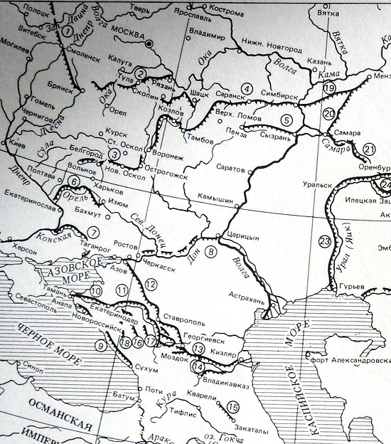
Фактор расширения территории
2 – «засечная черта» середины XVI в.
3 – 4 Белгородско-Симбирская «засечная черта» сер. XVII в.
За чертой вольное («казацкое») население, сочетающее сельские занятия с грабительскими походами.

Slide 8
Социальные противоречия XVI века и попытки их регулирования
Между светскими и церковными землевладельцами
Запрет на получение монастырями земель по вкладам и завещаниям без санкции верховной власти – Судебник 1550 г.
Между вотчинниками и помещиками из-за бегства крестьян от помещиков
Введение «заповедных лет» – временного запрета на переходы от одного землевладельца к другому в «Юрьев день» (с 1581 г.) на 1-3 года.
Между землевладельцами и крестьянами
Указ 1597 г. Об «урочных летах», вводивший срок в 5 лет для «сыска беглых» и возвращения их к землевладельцу.
Составление «писцовых книг», фиксирующих проживание крестьян на землях феодалов.
Между «черным» (свободным) и «белым» (холопским) населением городов
Решение найдено не было.

Slide 9
Социальные факторы, способствующие превращению социальных противоречий в системный кризис
Климатические изменения спровоцировали «аграрный кризис» - снижение урожайности, при использовании традиционных технологий. Один из выходов – переселение на юг, на «ничейные» земли.
Аграрное «запустение» центра России (результат террора, бегства на окраины и переселения в города) привело к усилению тенденций закрепощения крестьян, что мотивировало крестьян к бегству («замкнутый круг» аграрного кризиса).
Рост городского населения (за счет «белых слобод») увеличивало риски нехватки продовольствия в случае неурожайных лет.

Slide 10
Политические и культурные факторы, способствующие превращению социальных противоречий в системный кризис
Властное и бытовое поведение Ивана IV посеяло сомнения в традиционных ценностях.
Государственный террор «опричнины» нарушил баланс интересов во всех слоях населения центральной части России.
Ливонская война истощила государственные ресурсы.
Династический кризис (прекращение линии потомков Александра Невского) и воцарение Бориса Годунова («неприродного» царя) привели к кризису легитимности.

Slide 11
Проявления системного кризиса
Экономика
с/х производство на грани выживания из-за «запустения земель»;
внутренняя торговля обеспечивается производством в боярских и монастырских вотчинах, что не означает предпосылок к росту;
Социальные отношения
резкий рост «белого» населения усиливает гос. давление на податное население (черное);
из-за крестьянских переходов и бегства беднеет основа армии – помещики («дети боярские», дворяне);
Внутренняя политика
инструменты согласования интересов элит разрушены «опричниной»;
борьба кланов в боярской элите разрешается применением ссылок, пострижением в монахи, «опалами».
Роль России в международной торговле ограничивается поставками мехов, меда, воска и строевого леса через посредство Англии и Голландии
растет южный «навес» беглого (казацкого) населения;
Внешняя политика
страна находится в изоляции: нет выходов к морям, нет постоянных союзников;
сохраняется угроза нападения кочевников с юга.

Slide 12
Варианты выхода из системного кризиса
Кризис
Реформы
Гражданская война
Деградация
Успех
Неудача
Переход к реформам
Распад государственности
Длительная
Стремительная
Распад государственности
Гражданская война
Новое качество общественных институтов
Возрождение государственности
Деградация

Slide 13
Европейский опыт
Германские государства: Реформация (попытка мирной реформы, перерастающая в полномасштабную гражданскую войну).
Голландия: война «гезов» против испанской монархии (первый опыт гражданской войны с переходом к успешным реформам).
Англия: реформы Генриха VIII с последующим «блестящим» правлением Елизаветы I.
Испания – начало длительной деградации всех общественных институтов.
Франция: 8 войн католиков с гугенотами XVI – I пол. XVII веков.

Slide 14
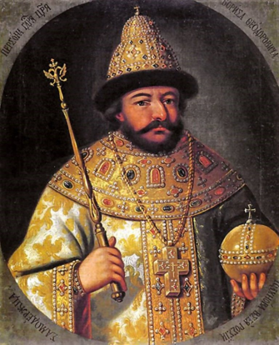
Борис Годунов – царь (1598-1605)
Первые попытки модернизации
Тенденция
к архаизации
избрание Б.Г. царем на Земском соборе;
приглашение в страну специалистов из Европы;
направление молодых людей на учебу в Европу;
строительство каменных крепостей на западе и юго-востоке;
введение поста патриарха;
фактический (формальный указ – не известен) запрет Юрьева дня;
введение 5-летнего сыска беглых

Slide 15

Концепция «черных лебедей»
Автор: Насим Николас Талеб (с опорой на философскую традицию Фрэнсиса Бэкона, Дэвида Юма и Джона Милля).
Текст: «Одураченные случайностью» (2001) , «Черный лебедь» (2007).
Главное: «черный лебедь» - это событие (или его отсутствие), обладающее тремя признаками:
«Во-первых, оно аномально, потому что ничто в прошлом его не предвещало.
Во-вторых, оно обладает огромной силой воздействия.
В-третьих, человеческая природа заставляет нас придумывать объяснения случившемуся после того, как оно случилось, делая событие, сначала воспринятое как сюрприз, объяснимым и предсказуемым».
В науке о прошлом «черный лебедь» – событие, обрывающее ожидаемый ход событий и меняющее ход истории

Slide 16
«Черный лебедь» № 1 «объективный»
1601 год.
Необычайной яркости комета, в небе России стояли три солнца.
Извержение вулкана Уйнапутина.
«Весною небо омрачилось густою тьмою, и весь год, а также следующий год до 27 июля из за высотного дыма солнце и луна были красноватые, бледные и без блеска».
Мороз ударил 28 июля в Москве, а 31 августа во Пскове. 15августа Москва-река замерзла, по Чёрному морю в Константинополь ездили на санях. 1 сентября лег снег. 10 октября замерз Днепр, как зимой.
Цена хлеба увеличилась в 100 раз. В следующие два года вымерла «треть царства Московского».
Современные представления: не было бы «запустения земель» после правления Ивана грозного – не было бы такой катастрофы.

Slide 17
«Черный лебедь» № 2 «субъективный»
1591 г. – смерть последнего сына Ивана IV - Дмитрия. Следствие комиссии Василия Шуйского приходит к выводу – случайно заколол сам себя. Свидетели быстро гибнут.
1603 г. русский слуга кн. Адама Вишневецкого сильно заболел и на предсмертной исповеди признался, что он чудесно спасшийся сын Ивана IV Дмитрий.
Август 1604 г. Войско Лжедмитрия начинает поход на Москву

Slide 18
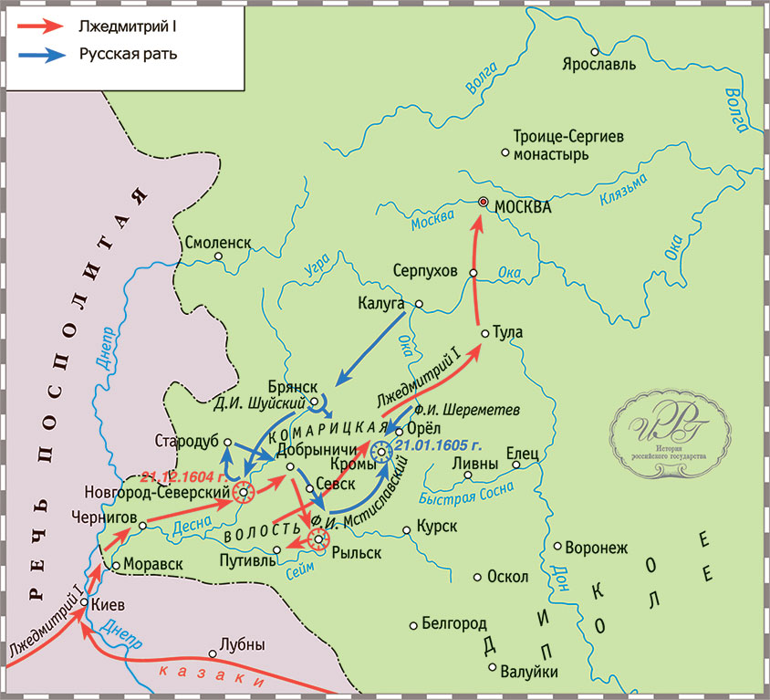

Slide 19
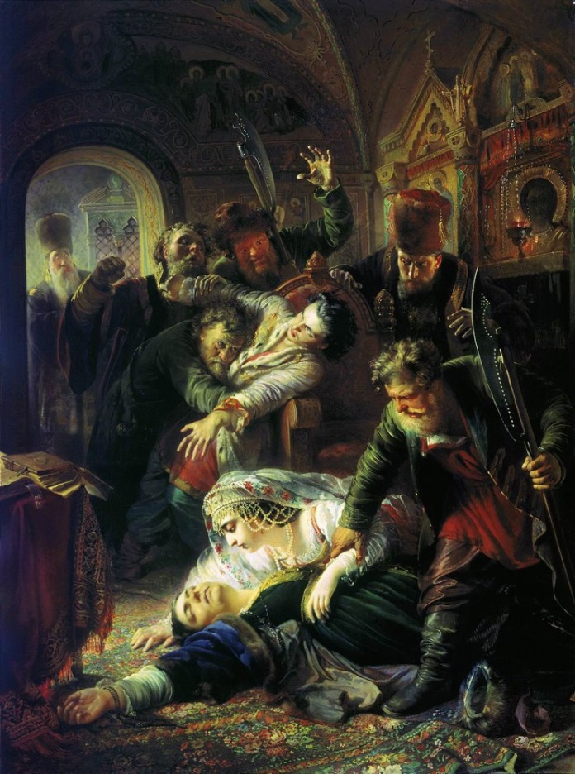
«Черный лебедь» № 3
13 апреля 1605 г. – смерть Бориса Годунова. Царем становится его 16-летний сын Федор.
1 июня 1605 г. – Федор свергнут сторонниками Лжедмитрия и затем убит.
Константин Маковский. Агенты Дмитрия Самозванца убивают сына Бориса Годунова. 1862.

Slide 20
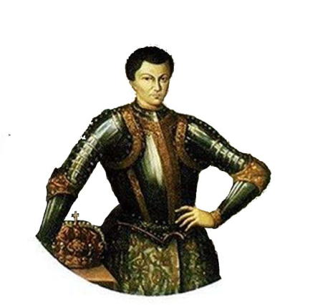
Лжедмитрий I. Модернизационная демагогия:
Переименование Думы в Сенат.
Объявление запрета на взятки.
Удвоение жалования служилым людям.
Освобождение от налогов украинских (северских) земель, поддержавших Лжедмитрия.
Объявление о создании университета.
Попытка внедрить европейские правила и обычаи в Москве.
Итог: формирование заговора во главе с Василием Шуйским и переворот 17 мая 1606 г.

Slide 21
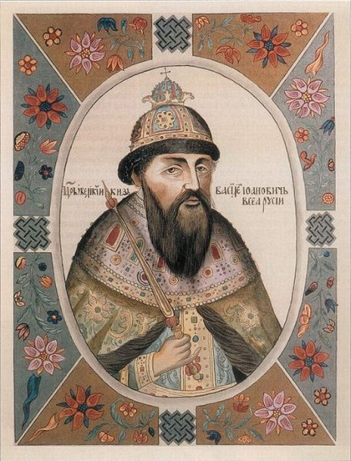
Василий Шуйский: популизм архаики
Не избран, а «выкрикнут» собранием народа на Красной площади.
Дал «крестоцеловальную запись».
Ввел 15-летний срок сыска беглых.
Запретил обращать в холопов «вольных слуг».
ПОПУЛИ́ЗМ - [от лат. populus - народ] Способ ведения политической борьбы, основанный на крайнем упрощении своей политической программы, сведении её к требованиям немедленной, очевидной для всех выгоды; действия политика, рассчитанные на популярность у простых людей.
Большой толковый словарь русского языка.

Slide 22
Крестоцеловальная запись:
«И позволил есми яз, царь и великий князь Василий Иванович всея Русии, целовати крест на том, что мне, великому государю, всякого человека, не осудя истинным судом з бояры своими, смерти не предати, и вотчин, и дворов, и животов у братии их, и у жен и у детей не отъимати, будет которые с ними в мысли не были, также и у гостей, и у торговых, и у черных людей, хотя которой по суду и по сыску доидет и до смертные вина, и после их у жен и у детей дворов и лавок, и животов не отъимати, будут они с ними в той вине неповинны; да и доводов ложных мне, великому государю не слушати, а сыскивати всякими сыски накрепко и ставити с очей на очи, чтоб в том православное христианство без вины не гибли; а кто на кого солжет,и, сыскав, того казнити, смотря по вине того: что был взвел неподелно, тем сам осудится.

Slide 23
Для сравнения: «Великая хартия вольностей» (1215 г.):
13. И город Лондон должен иметь все древние вольности и свободные свои обычаи как на суше, так и на воде. Кроме того мы желаем и соизволяем, чтобы все другие города и бурги, и местечки, и порты имели все вольности и свободные свои обычаи.
14. А для того чтобы иметь общий совет королевства при обложении пособием в других случаях, кроме трех вышеназванных, или для обложения щитовыми деньгами, мы повелим позвать архиепископов, епископов, аббатов, графов и старших баронов (majores barones) нашими письмами за нашими печатями…

Slide 24
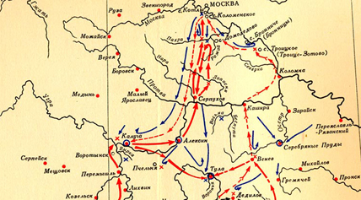
Поход Болотникова и начало гражданской войны (1606—1607 )

Slide 25
Двоевластие популистов: Шуйский vs Лжедмитрий II
(с лета 1608 г.)
Два царских двора: в Москве (Шуйский) и в Тушине (Лжедмитрий), причем в Тушине – Мария Нагая и Марина Мнишек.
Два патриарха (Москва – Исидор, затем Геронтий; Тушино – Филарет Романов).
Две Думы (бояре-перелеты) и две системы приказов, возглавляемых дьяками.
Контроль территории: Шуйский – Москва и все территории к востоку от нее. Лжедмитрий – все территории к юго-западу от Москвы + северное Поволжье (Ярославль, Кострома, Углич). Борьба ведется за Троицко-Сергиевский монастырь как рубеж для продвижения войск Самозванца на восток.
Территории, над которыми потерян контроль: Новгород (шведы), Псков, Смоленск (осаждает польский король).
Все территории к югу от Коломны под контролем местных воевод и дворянства, либо – казачества.
Гражданская война – повод для иностранной интервенции!

Slide 26
Попытка опереться на иностранную военную силу
1608 г. князь Скопин-Шуйский возглавляет народное движение против Самозванца и поляков, Василий Шуйский заключает со Швецией Выборгский договор, по которому в обмен на военную помощь шведской короне передавался Корельский уезд.
1609 г. распад Тушинского лагеря, обращение Филарета и части тушинских бояр к польскому королю (и шведскому принцу) Сигизмунду: дать на престол сына (Владислава).
1619 г. Переворот в Москве, арест Шуйского, «Семибоярщина» и обращение к Сигизмунду.

Slide 27
Провал Владислава. Причины
Отец Владислава Сигизмунд III после того, как дал согласие послать сына в Москву, не снял осаду со Смоленска.
Дав «крестоцеловальную запись», Владислав не поехал в Москву (не пустил отец).
Капитан Гонсевский (представитель Владислава) повел себя в Москве как завоеватель.
Церковь не поддержала Владислава (митрополит Геронтий и старцы Троицко-Сергиевского монастыря направили антипольские воззвания).
Владислав не наладил отношения с воеводами крупных городов.

Slide 28
Освободительная борьба. Фальшстарт.
1611 г. Осада Москвы силами I ополчения.
Совет всея земли возглавили:
кн. Дмитрий Трубецкой – командир тушинских дворян.
Прокопий Ляпунов – выборный воевода рязанского дворянского ополчения.
Заруцкий – атаман казаков «тушинского лагеря».
Неразрешимые противоречия между казаками и дворянами южных земель привели к убийству Ляпунова и бегству Заруцкого (с Мариной Мнишек и «Воренком») в Астрахань, где тот пытался создать свое «царство».

Slide 29
Освободительная борьба: сценарий
Первый акт: нач. 1612 г. в Нижнем Новгороде создается общественный «фонд» пожертвований на создание национальной армии. Возглавляет его «выборный человек» Кузьма Минич Сухоруков. На деньги фонда содержатся отряды добровольцев, возглавляет которые воевода, князь Дмитрий Пожарский, принимавший участие в осаде Москвы.
Второй акт: февраль 1612 г. Выход войск к Ярославлю для сбора войск «свободных» территорий.
Третий акт: установление контактов между I и II ополчениями. Обсуждение идеи приглашения шведского принца Карла-Филиппа.

Slide 30
Освободительная борьба: сценарий
Четвертый акт. Создание в Ярославле «Совета всея земли» из числа бояр и дьяков, предложенных от имени I и II ополчения.
Пятый акт. Лето-осень 1612 г.: совместная осада и взятие Москвы войсками I и II ополчений.
Шестой акт. 7 января - 21 февраля 1613 г. Земский собор. Принцип созыва: выборных от каждого города (в реальности от 1 до 15). Состав: представители всех свободных сословий, включая крестьян (из Поморья). Российские кандидаты: В.И. Шуйский, М.В. Воротынский, Д.Т. Трубецкой и М.Ф. Романов. Зарубежные кандидаты: Владислав, Карл-Филлип и сын Марины Мнишек.

